Slide 1

How the Computer Works based on X86/Linux
孟宁
电话：0512-68839303
E-mail：mengning@ustc.edu.cn
主页：http://staff.ustc.edu.cn/~mengning
地址：苏州工业园区独墅湖高等教育区仁爱路188号思贤楼504室
Revised in 2013/08/06

Slide 2
Agenda
C语言函数调用堆栈框架
C代码中嵌入汇编代码
实验：理解函数调用堆栈完成一个简单的嵌入式汇编程序实现函数调用和返回
多进程计算机与中断机制

Slide 3
堆栈
堆栈是C语言程序运行时必须的一个记录调用路径和参数的空间
  函数调用框架
  传递参数
  保存返回地址
  提供局部变量空间
  等等
C语言编译器对堆栈的使用有一套的规则
了解堆栈存在的目的和编译器对堆栈使用的规则是理解操作系统一些关键性代码的基础

Slide 4
堆栈寄存器和堆栈操作
堆栈相关的寄存器
  esp，堆栈指针（stack pointer）
  ebp，基址指针（base pointer）
堆栈操作
  push
  栈顶地址减少4个字节（32位）
  pop
  栈顶地址增加4个字节
ebp在C语言中用作记录当前函数调用基址
低地址
esp
esp
ebp
高地址

Slide 5
利用堆栈实现函数调用和返回
其他关键寄存器
  cs : eip：总是指向下一条的指令地址
    顺序执行：总是指向地址连续的下一条指令
    跳转/分支：执行这样的指令的时候，cs : eip的值会根据程序需要被修改
    call：将当前cs : eip的值压入栈顶，cs : eip指向被调用函数的入口地址
    ret：从栈顶弹出原来保存在这里的cs : eip的值，放入cs : eip中
    发生中断时？

Slide 6
函数的堆栈框架
//建立被调用者函数的堆栈框架
pushl %ebp
movl %esp, %ebp
//拆除被调用者函数的堆栈框架
movl %ebp,%esp
popl %ebp
ret
// 调用者
…
call target
…
//被调用者函数体
//do sth.
…
  call指令：
  1）将eip中下一条指令的地址A保存在栈顶
  2）设置eip指向被调用程序代码开始处
  将地址A恢复到eip中

Slide 7
函数堆栈框架的形成
call xxx
  执行call之前
  执行call时，cs : eip原来的值
  指向call下一条指令，该值被
  保存到栈顶，然后cs : eip的值
  指向xxx的入口地址
进入xxx
  第一条指令： pushl %ebp
  第二条指令： movl %esp, %ebp
  函数体中的常规操作，可能会压栈、出栈
退出xxx
  movl %ebp,%esp
  popl %ebp
  ret
esp
ebp
esp
低地址
esp
ebp
esp
cs : eip
ebp
高地址

Slide 8
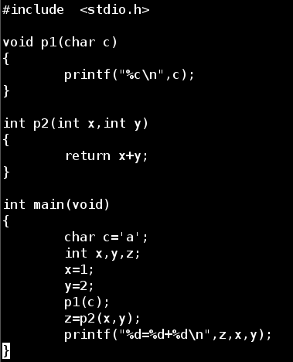
一段小程序
源文件：test.c
这是一个很简单的C程序
main函数中调用了函数p1和p2
首先使用gcc –g 生成test.c的可执行文件test
然后使用objdump –S获得test的反汇编文件

Slide 9
观察p2的堆栈框架
从test的反汇编文件中找到p2的反汇编代码
    int p2(int x,int y)
    {
    push %ebp
    mov %esp,%ebp
    return x+y;
    mov 0xc(%ebp),%eax
    add 0x8(%ebp),%eax
    }
    movl %ebp,%esp
    pop %ebp
    ret
建立框架
ebp
低地址
esp
esp
ebp
调用者
堆栈
框架
x
拆除框架
y
ebp
高地址

Slide 10
如何传递参数给p2的
esp
    …
    z=p2(x,y);
    pushl 0xfffffff8(%ebp)
    pushl 0xfffffff4(%ebp)
    call 804839b <p2>
    add $0x8,%esp
    mov %eax,0xfffffffc(%ebp)
    printf("%d=%d+%d\n",z,x,y);
    pushl 0xfffffff8(%ebp)
    pushl 0xfffffff4(%ebp)
    pushl 0xfffffffc(%ebp)
    push $0x8048510
    call 80482b0 <printf@plt>
    …
被调用者
堆栈
框架
ebp
ebp
cs:eip
低地址
esp
x的值
esp
y的值
esp
调用者
堆栈
框架
ebp
高地址
p2的返回值是如何返回给main的？

Slide 11
观察main中的局部变量
    int main(void)
    {
    push %ebp
    mov %esp,%ebp
    sub $0x18,%esp
    …
    char c='a';
    movb $0x61,0xfffffff3(%ebp)
    int x,y,z;
    x=1;
    movl $0x1,0xfffffff4(%ebp)
    y=2;
    movl $0x2,0xfffffff8(%ebp)
    …
低地址
esp
y=2
x=1
ebp
c=‘a’
esp
ebp
esp
调用者
ebp
高地址

Slide 12
观察程序运行时堆栈的变化
eip
p1
p1
eip
p2
p2
esp
p1的堆栈
p2堆栈
eip
eip
main
…
p1(c)
…
p2(x,y)
…
eip
eip
eip
eip
main
c
esp
x，y
eip
main堆栈
eip
eip
eip
eip
堆栈
程序的代码段
您能把main、p1和p2堆栈的内容补充完整吗？

Slide 13
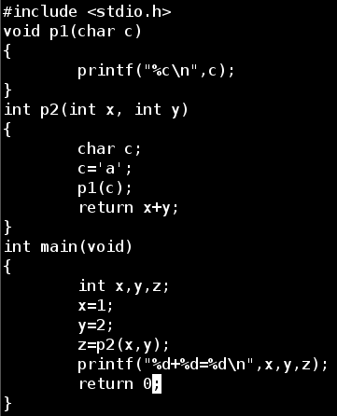
三级函数调用程序
在这个小程序中，main函数中调用了函数p2，而在p2的执行过程中又调用了函数p1

Slide 14
观察程序运行时堆栈的变化
eip
p1
p1
esp
p1堆栈
eip
eip
p2
…
p1(c)
…
eip
eip
p2
eip
c
esp
eip
p2堆栈
eip
eip
main
…
p2(x,y)
…
eip
esp
x，y
eip
eip
main
main堆栈
eip
堆栈
程序的代码段
您能把main、p1和p2堆栈的内容补充完整吗？

Slide 15
练习一
请写出调用如下函数的汇编代码？
请写出add函数的汇编代码？
  int add(int x,int y){return x+y;}

Slide 16
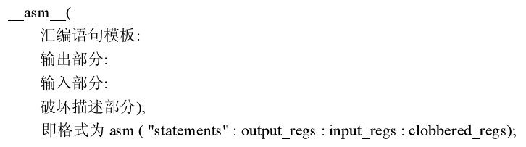
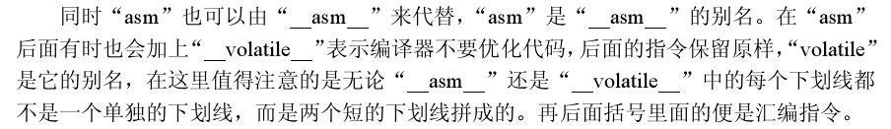
C代码中嵌入汇编代码
内嵌汇编语法

Slide 17
例子
#include <stdio.h>
int main()
{
/* val1+val2=val3 */
unsigned int val1 = 1;
unsigned int val2 = 2;
unsigned int val3 = 0;
printf("val1:%d,val2:%d,val3:%d\n",val1,val2,val3);
asm volatile(
"movl $0,%%eax\n\t" /* clear %eax to 0*/
"addl %1,%%eax\n\t" /* %eax += val1 */
"addl %2,%%eax\n\t" /* %eax += val2 */
"movl %%eax,%0\n\t" /* val2 = %eax*/
: "=m" (val3) /* output =m mean only write output memory variable*/
: "c" (val1),"d" (val2) /* input c or d mean %ecx/%edx*/
);
printf("val1:%d+val2:%d=val3:%d\n",val1,val2,val3);
return 0;
}

Slide 18
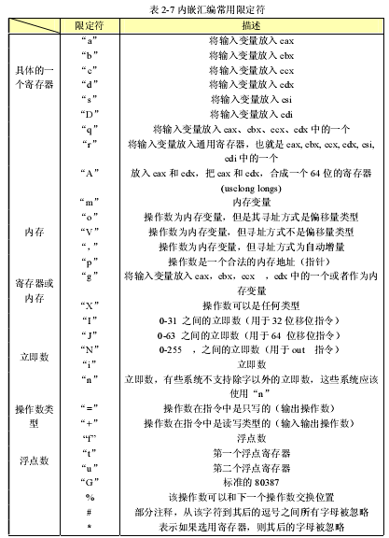

Slide 19
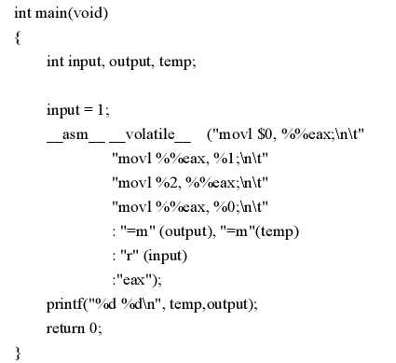
练习
这段代码的输出结果？

Slide 20
练习二
1、请用嵌入式汇编方式实现调用如下函数的汇编代码？
2、请用嵌入式汇编方式执行您刚写的add函数的汇编代码？
  int add(int x,int y){return x+y;}

Slide 21
实验：理解函数调用堆栈完成一个简单的嵌入式汇编程序实现函数调用和返回
请将练习二的第一问和第二问所产生的嵌入式汇编代码结合成一段嵌入式汇编代码顺序执行，从而完成一个简单的嵌入式汇编程序实现函数调用和返回
注意：这时的call和ret怎么办？

Slide 22
中断
什么是中断？int和iret
中断做了什么？flag，cs，eip
多进程计算机怎么工作？
  函数调用堆栈
  中断int和iret
  进程切换

Slide 23
“有两种生成一个软件设计方案的途径：一个是把它做得如此简单，以致于明显不会有漏洞存在。另一个是把它做的如此复杂，以致于不会有明显的漏洞存在。”——Tony Hoare
谢谢大家！
参考资料：
《深入理解Linux内核》第三版

